Slide 1
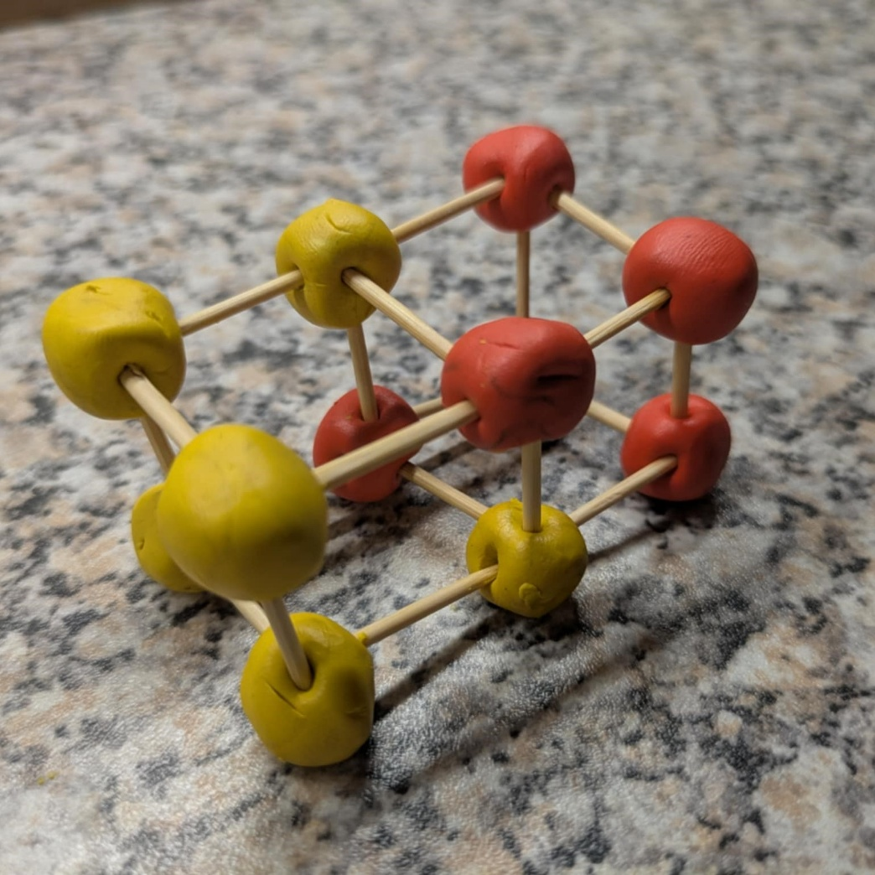
14–16 oed
Modelau bondio
https://rsc.li/4dQrLak

Slide 2
Amcanion dysgu
Amcanion dysgu
Modelu elfennau a chyfansoddion gan ddefnyddio cynrychioliad amgen o ffurfwedd electronau.
Cymharu’r model amgen hwn â’r model bondio dot a chroes.
Gwerthuso’r model amgen hwn ar gyfer ffurfwedd electronau a bondio.

Slide 3
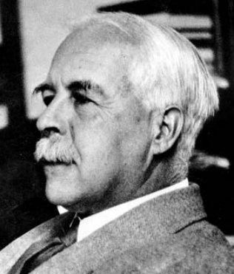
Adeileddau Lewis
Cyflwyniad
Mae datblygiad y model bondio ‘dot a chroes’ yn cael ei briodoli i raddau helaeth i Americanwr o’r enw Gilbert Newton Lewis (1875–1946).
Mae cynrychioliadau dot a chroes hefyd yn cael eu galw’n adeileddau Lewis, yn enwedig yn America.
Gilbert Newton Lewis
Notes:
Defnyddir y ffotograff o Gilbert Newton Lewis gyda chaniatâd Casgliad Edgar Fahs Smith, Canolfan Kislak ar gyfer Casgliadau Arbennig, Llyfrau Prin a Llawysgrifau, Llyfrgelloedd Prifysgol Pennsylvania.
Ffynhonnell y ffotograff: https://colenda.library.upenn.edu/catalog/81431-p3r785z2v

Slide 4
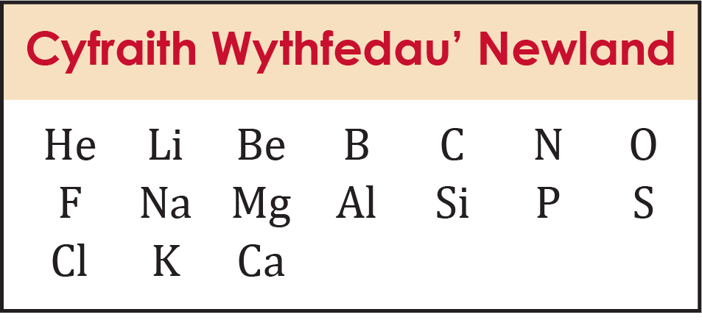
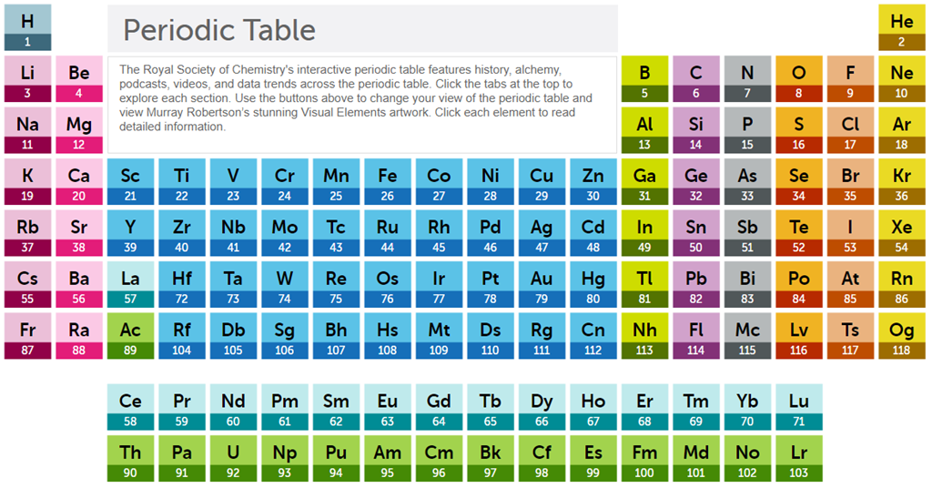
Datblygu modelau bondio
Cyflwyniad
Datblygodd syniadau Lewis dros gyfnod hir o amser, yn seiliedig ar yr arsylwad ei bod yn ymddangos bod cysylltiad rhwng cyfnodedd priodweddau’r elfennau â’r rhif wyth.
Os rhowch yr elfennau yn nhrefn eu rhif atomig, gan ddechrau gyda’r isaf, mae priodweddau’r elfennau’n disgyn i batrwm sy’n ailadrodd bob wyth elfen (gyda rhai eithriadau!).
Mae’n dilyn gwaith Mendeleev ar y tabl cyfnodol a ‘Cyfraith Wythfedau’ Newland.
Notes:
Ffynhonnell y llun: https://www.shutterstock.com/image-vector/newlands-law-octaves-table-vector-2343540455

Slide 5
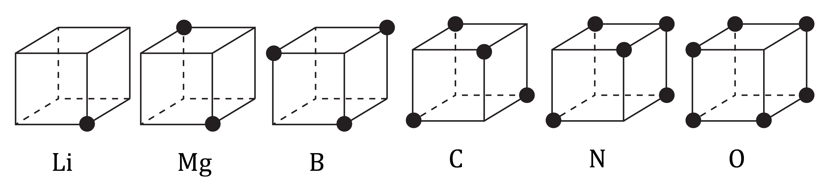
Sut cynrychiolodd Lewis adeiledd atomau
Model Lewis
Ar y dechrau, roedd yn cynrychioli’r plisg electronau fel ciwbiau yn hytrach na’r cylchoedd rydym yn eu defnyddio yn y model dot a chroes modern.

Slide 6
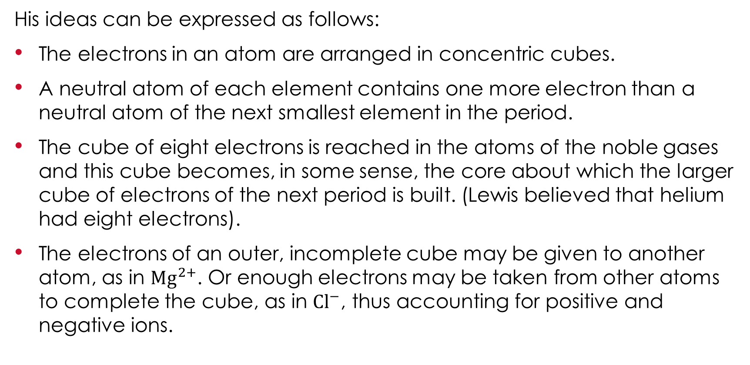
Model Lewis o blisg electronau
Model Lewis
Gellir mynegi ei syniadau fel a ganlyn:
Mae’r electronau mewn atom wedi’u trefnu’n giwbiau consentrig.
Mae atom niwtral o bob elfen yn cynnwys un electron yn fwy nag atom niwtral o’r elfen sydd un yn llai na hi yn y cyfnod.
Mae ciwb o wyth electron yn atomau’r nwyon nobl, a’r ciwb hwn, ar ryw ystyr, yw’r craidd y mae’r ciwb mwy o electronau’r cyfnod nesaf yn cael ei adeiladu o’i amgylch. (Roedd Lewis yn credu bod gan heliwm wyth electron.)
Gall electronau ciwb allanol, anghyflawn gael eu rhoi i atom arall, fel yn ${Mg}^{2+}$. Neu gall digon o electronau gael eu cymryd o atomau eraill i gwblhau'r ciwb, fel yn ${Cl}^{−}$, gan roi cyfrif am yr ïonau positif a negatif.

Slide 7
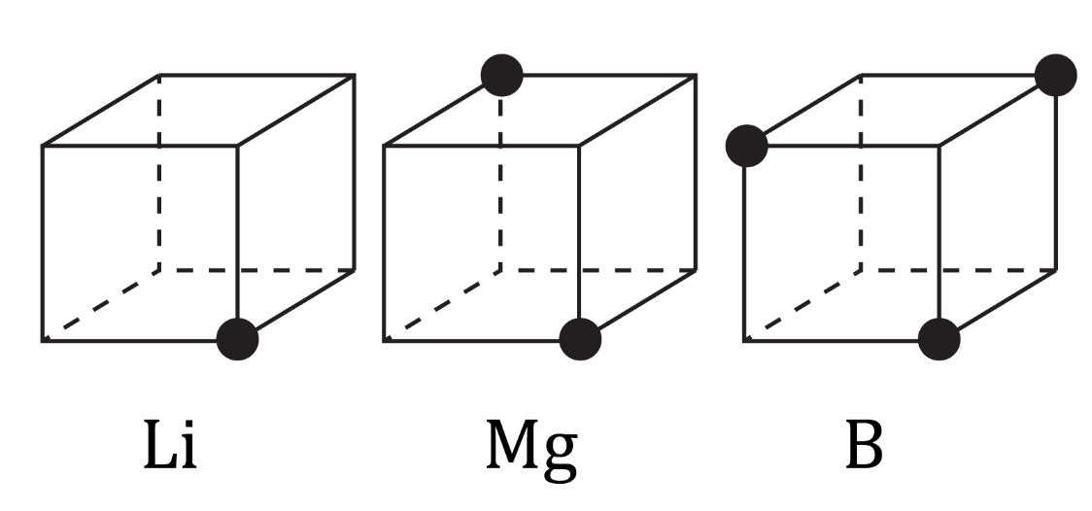
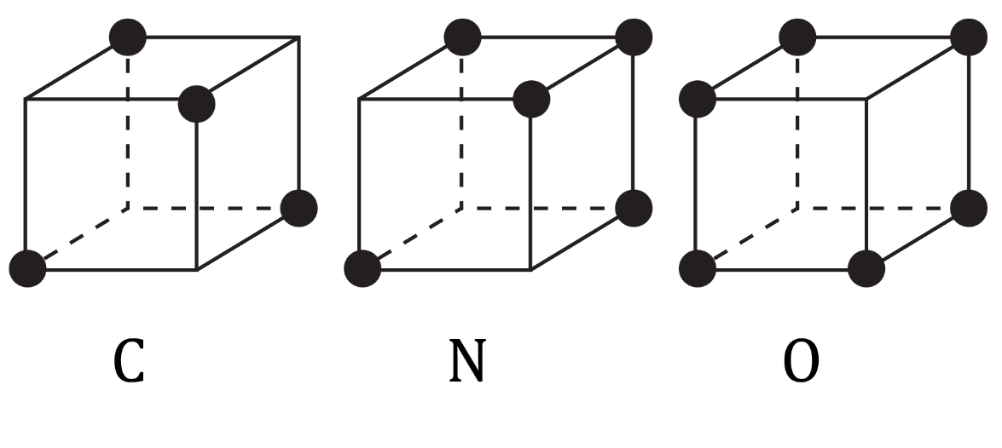
Cwestiynau
Gweithgaredd 1
Allwch chi awgrymu rhesymau pam cafodd Lewis ei ddenu gan y syniad o leoli electronau mewn corneli ciwb?
Lluniadwch adeiledd electronig neon gan ddefnyddio syniadau Lewis.
Lluniadwch adeiledd electronig ïon sodiwm ac ïon clorid.

Slide 8
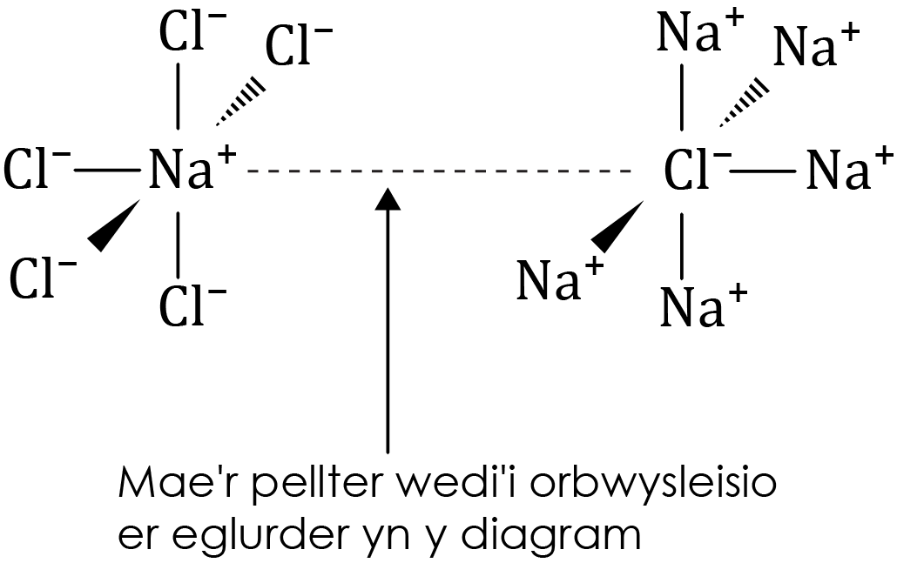
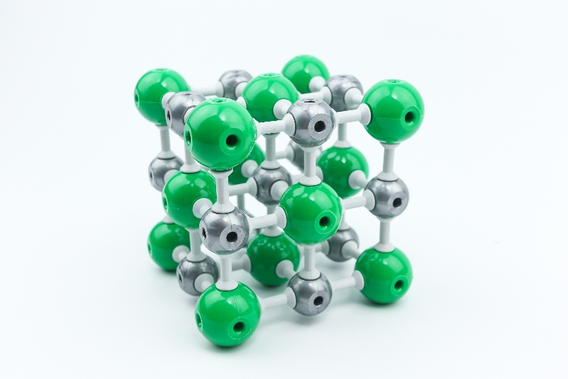
Cwestiynau
Gweithgaredd 1
Mae ïonau â gwefr ddirgroes yn atynnu ei gilydd. Mae’r atyniad hwn yn arwain at fondio ïonig. Mae’r ïonau’n dod at ei gilydd mewn arae dri dimensiwn anferth o’r enw dellten enfawr. Yn nellten sodiwm clorid, mae chwe chymydog agosaf pob ïon yn ïon â gwefr ddirgroes. Dywedir mai chwech yw rhif cyd-drefnol sodiwm clorid.
Eglurwch sut byddai model ciwb Lewis yn rhoi cyfrif am rif cyd-drefnol sodiwm clorid.
Awgrym: allwch chi ddod o hyd i gysylltiad rhwng siâp ciwbiau a’r rhif chwech?
Notes:
Ffynhonnell y ffotograff o’r model sodiwm clorid: https://www.shutterstock.com/image-photo/sodium-chloride-model-728482960

Slide 9
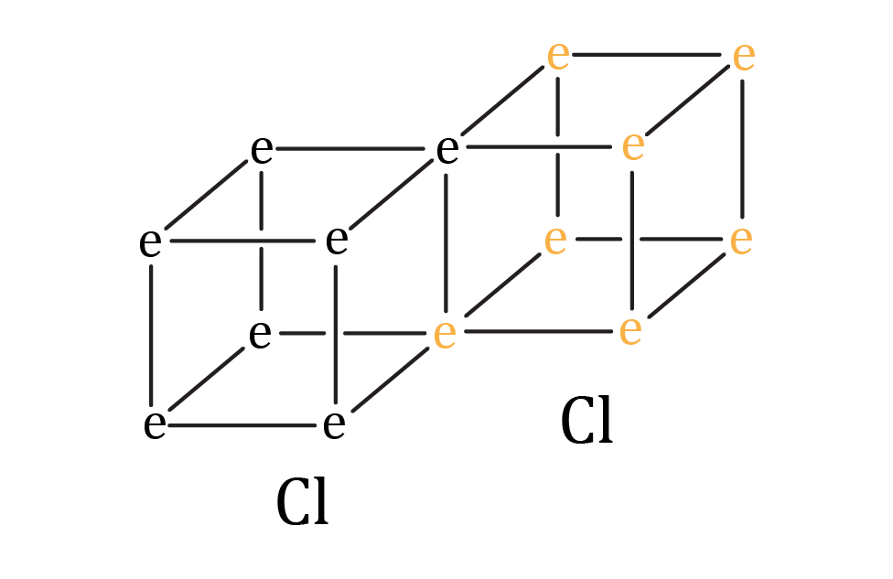
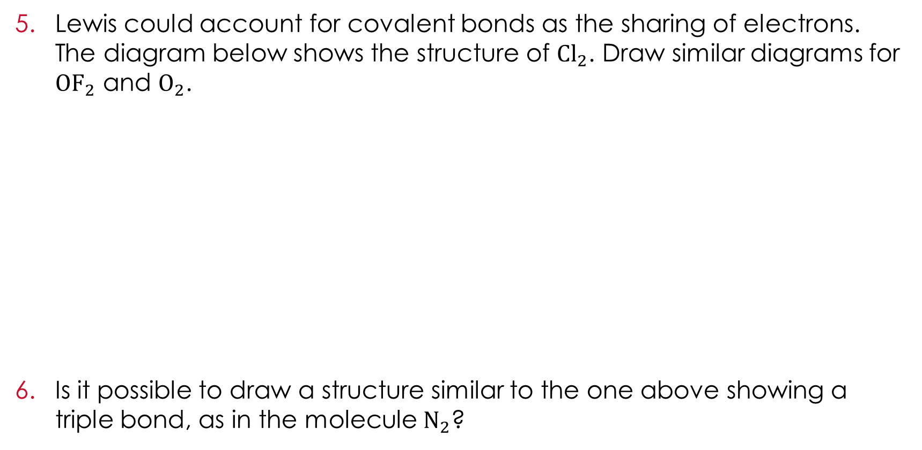
Cwestiynau
Gweithgaredd 1
Gallai Lewis roi cyfrif am fondiau cofalent drwy gyfeirio at rannu electronau. Mae’r diagram isod yn dangos adeiledd ${Cl}_{2}$. Lluniadwch ddiagramau tebyg ar gyfer ${OF}_{2}$ a $O_{2}$.
A yw’n bosibl lluniadu adeiledd tebyg i’r un uchod sy’n dangos bond triphlyg, fel yn y moleciwl $N_{2}$?

Slide 10
Trafod yr atebion
Atebion Gweithgaredd 1
Allwch chi awgrymu rhesymau pam cafodd Lewis ei ddenu gan y syniad o leoli electronau mewn corneli ciwb?
Mae gan giwbiau wyth cornel, sy’n cyd-fynd yn dda â’r syniad o gael wyth electron mewn ‘plisgyn’.
Gallai ciwbiau bentyrru’n hawdd ar ben ei gilydd fel cratiau mewn warws.
Efallai fod siâp gweladwy crisialau wedi dylanwadu ar Lewis a’i fod wedi dychmygu bod yr atomau’n fersiynau bach iawn o’r rhain.

Slide 11
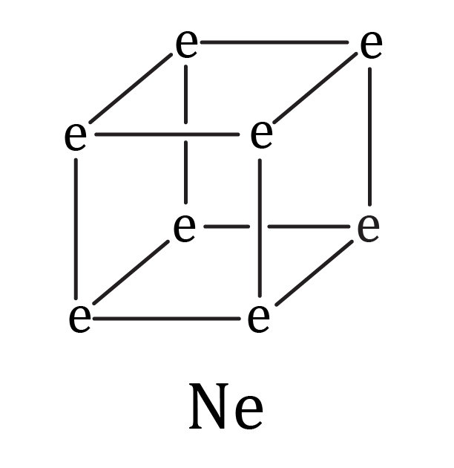
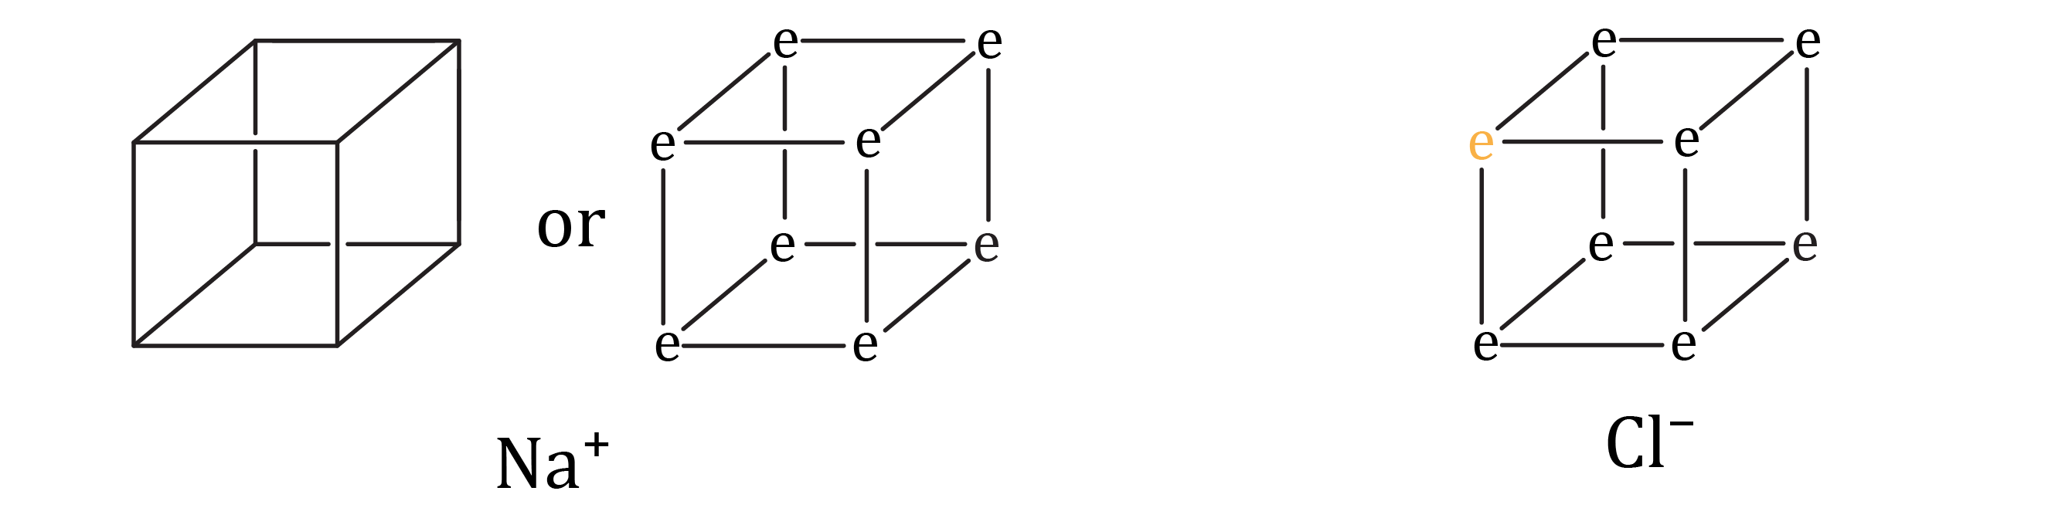
Trafod yr atebion
Atebion Gweithgaredd 1
Lluniadwch adeiledd electronig neon gan ddefnyddio syniadau Lewis.
Lluniadwch adeiledd electronig ïon sodiwm ac ïon clorid.
neu

Slide 12
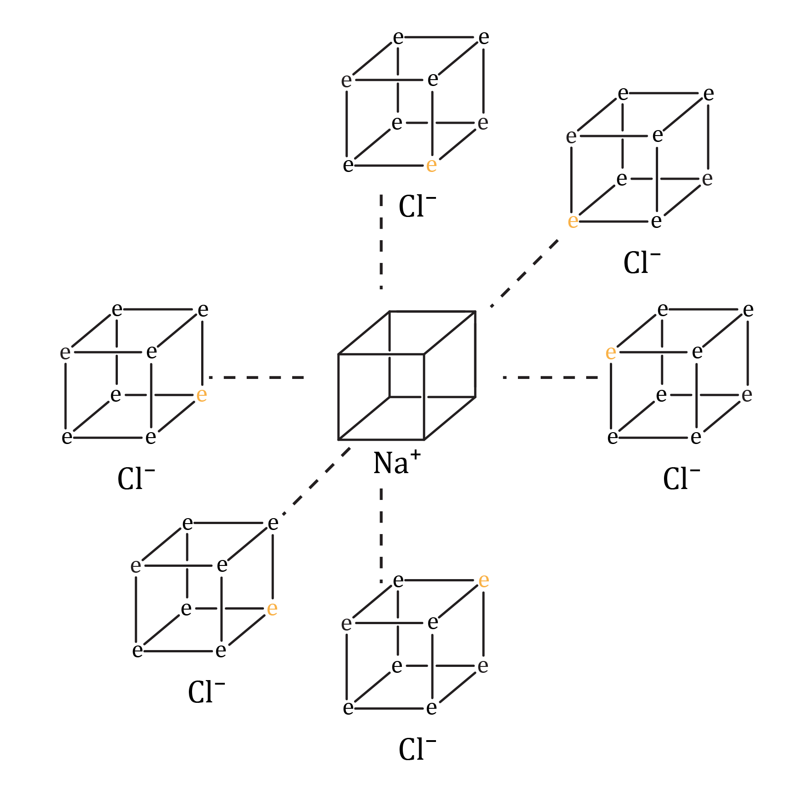
Trafod yr atebion
Atebion Gweithgaredd 1
Eglurwch sut byddai model ciwb Lewis yn rhoi cyfrif am rif cyd-drefnol sodiwm clorid.
Mae gan bob ciwb chwe wyneb felly gallai fod ganddo chwe ïon â gwefr ddirgroes yn gytbell ar hyd pob wyneb.

Slide 13
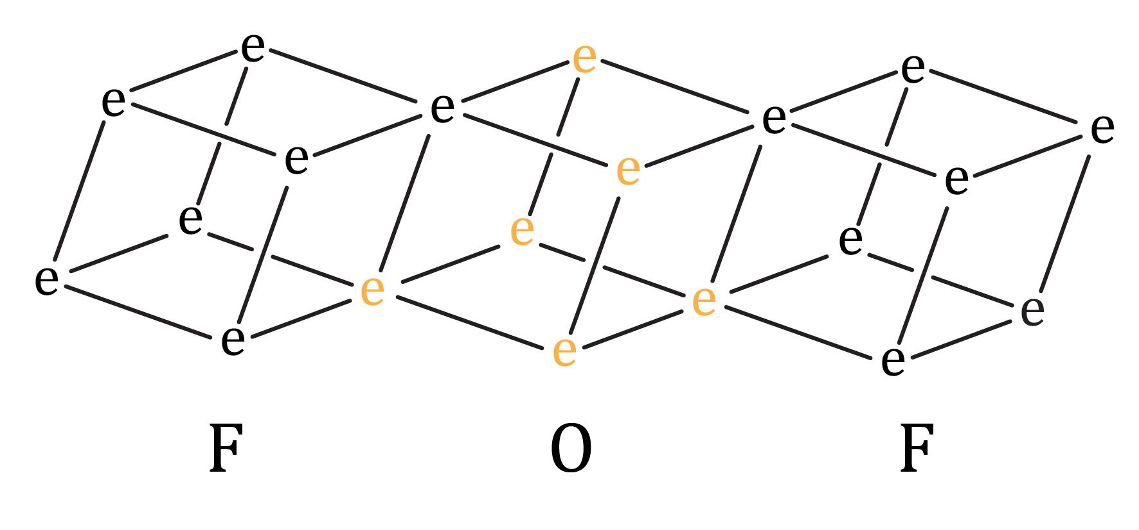
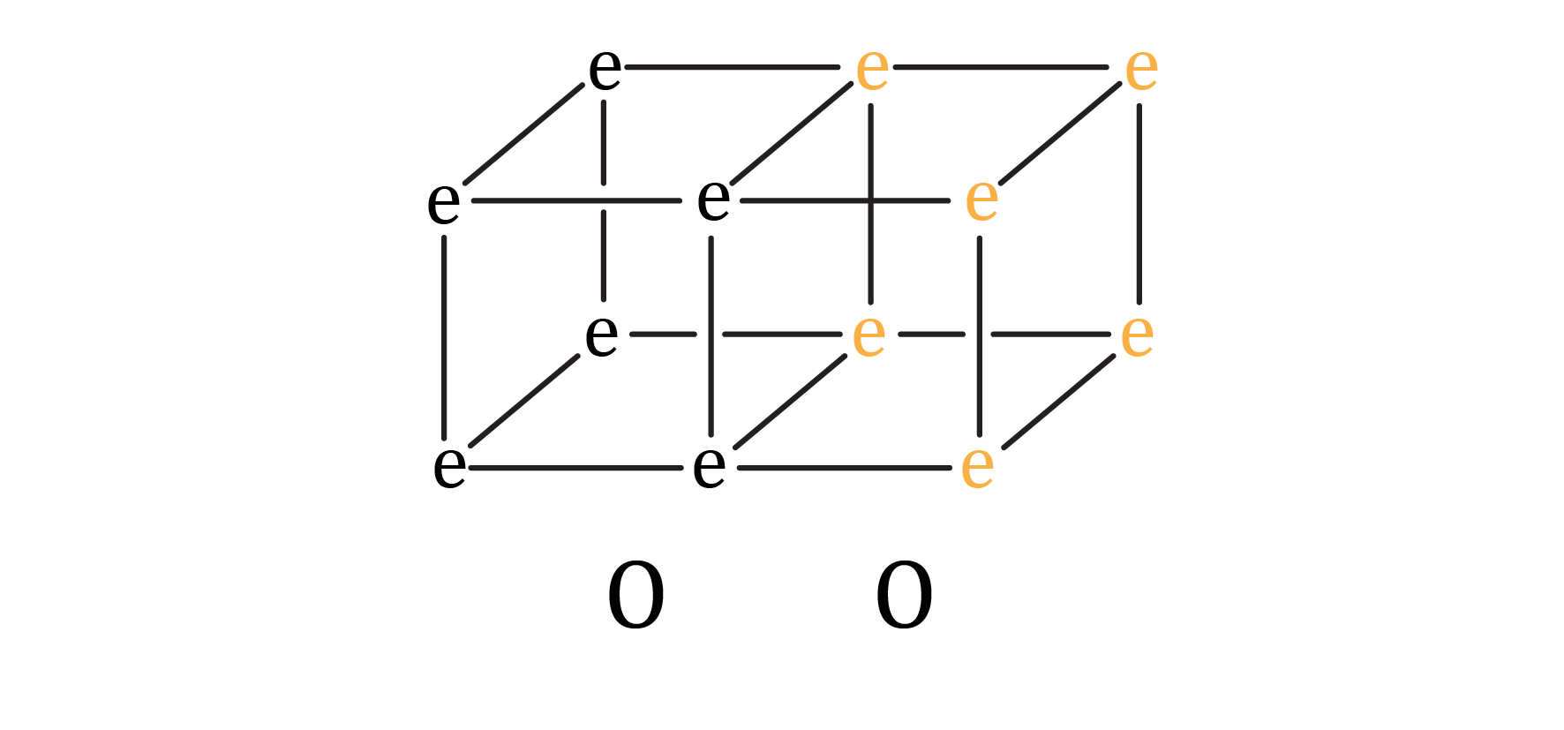
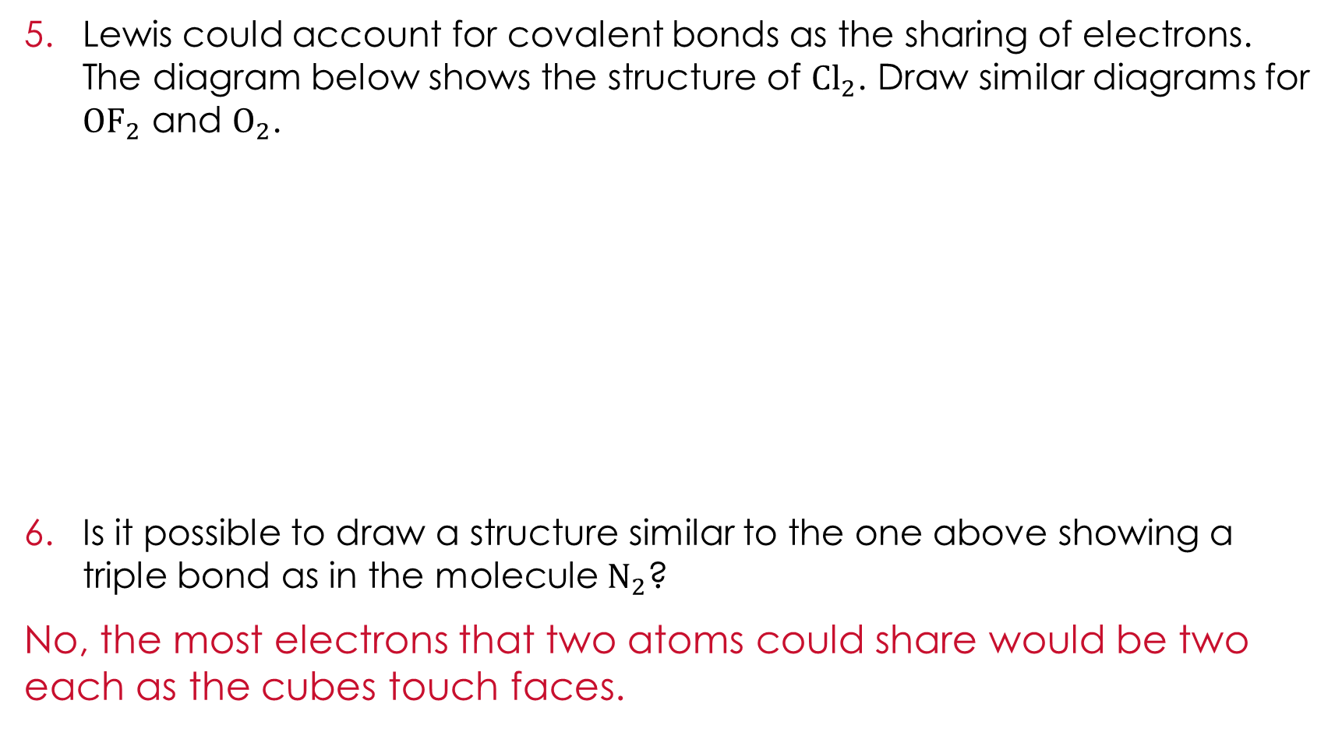
Trafod yr atebion
Atebion Gweithgaredd 1
Gallai Lewis roi cyfrif am fondiau cofalent drwy gyfeirio at rannu electronau. Mae’r diagram isod yn dangos adeiledd ${Cl}_{2}$. Lluniadwch ddiagramau tebyg ar gyfer ${OF}_{2}$ a $O_{2}$.
A yw’n bosibl lluniadu adeiledd tebyg i’r un uchod sy’n dangos bond triphlyg, fel yn y moleciwl $N_{2}$?
Nac ydyw, dau electron yr un fyddai’r nifer mwyaf o electronau y gallai dau atom eu rhannu wrth i wynebau’r ciwbiau gyffwrdd.

Slide 14
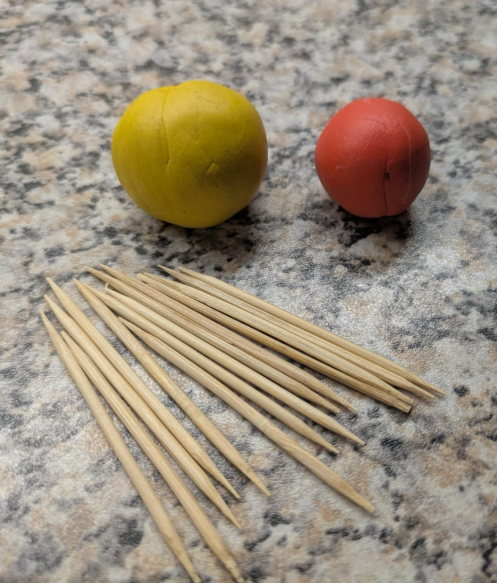
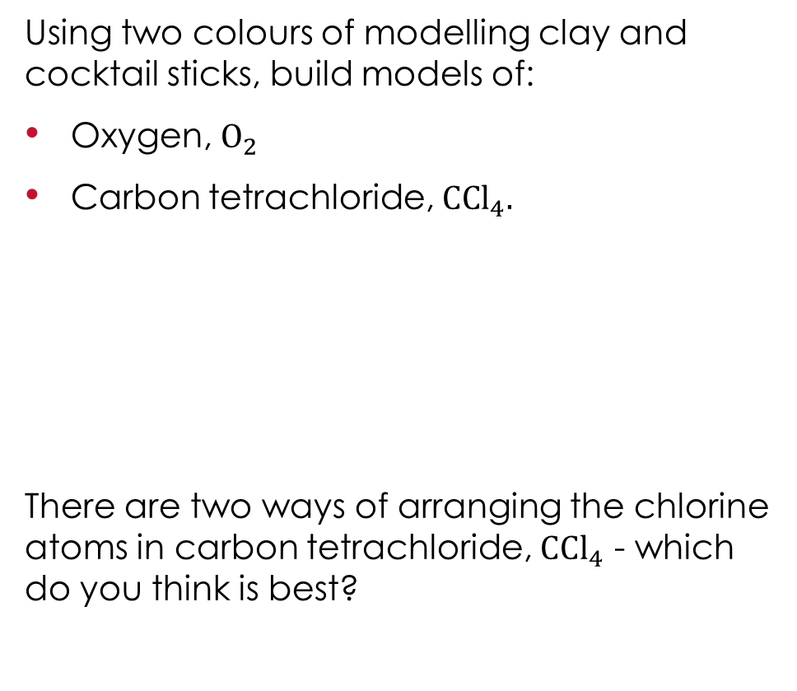
Gweithgaredd modelu
Gweithgaredd 2
Gan ddefnyddio clai modelu mewn dau liw gwahanol a ffyn coctel, adeiladwch fodelau o’r canlynol:
Ocsigen, $O_{2}$
Carbon tetraclorid, ${CCl}_{4}.$
Mae dwy ffordd o drefnu’r atomau clorin mewn carbon tetraclorid, ${CCl}_{4}$ – pa un sydd orau yn eich barn chi?

Slide 15
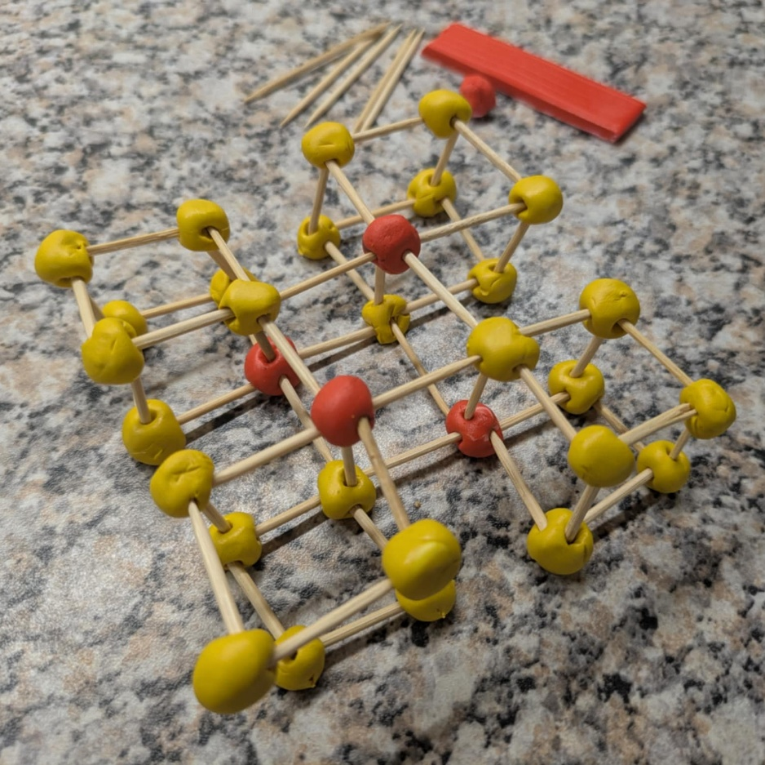
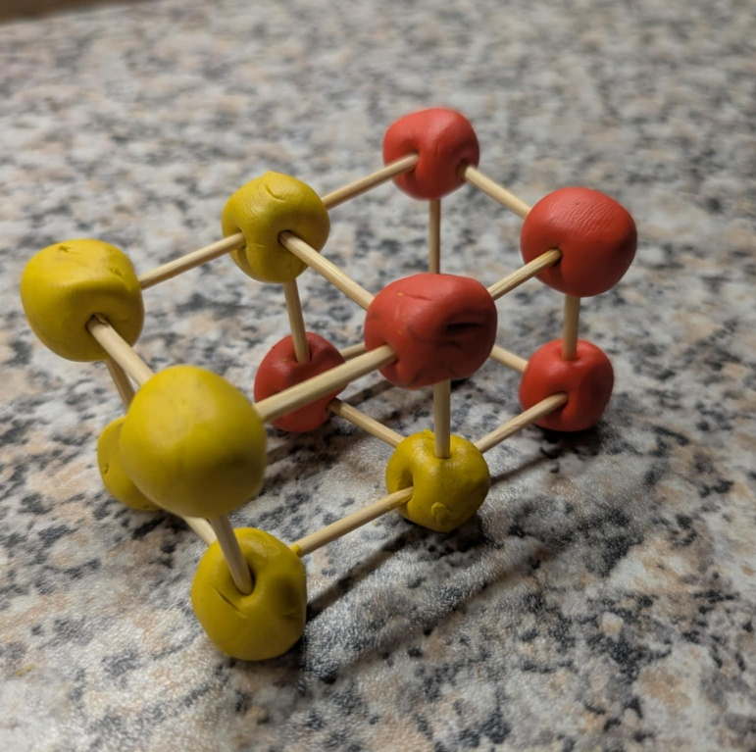
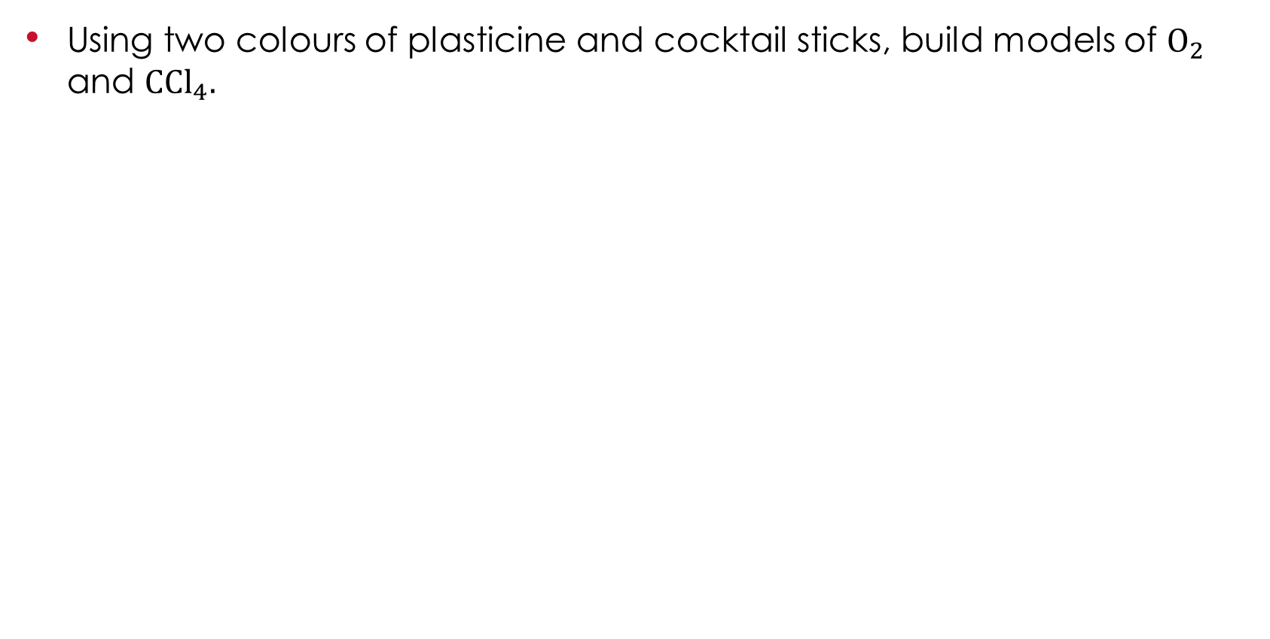
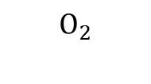

Gweithgaredd modelu – atebion enghreifftiol
Atebion Gweithgaredd 2
Gan ddefnyddio plastisin mewn dau liw gwahanol a ffyn coctel, adeiladwch fodelau o $O_{2}$ a ${CCl}_{4}.$
$$O_{2}$$
$${CCl}_{4}$$
= electronau o blisgyn allanol yr atom ocsigen cyntaf.
= electronau o blisgyn allanol yr atom carbon.
= electronau o blisgyn allanol yr ail atom ocsigen.
= electronau o blisg allanol yr atomau clorin.

Slide 16
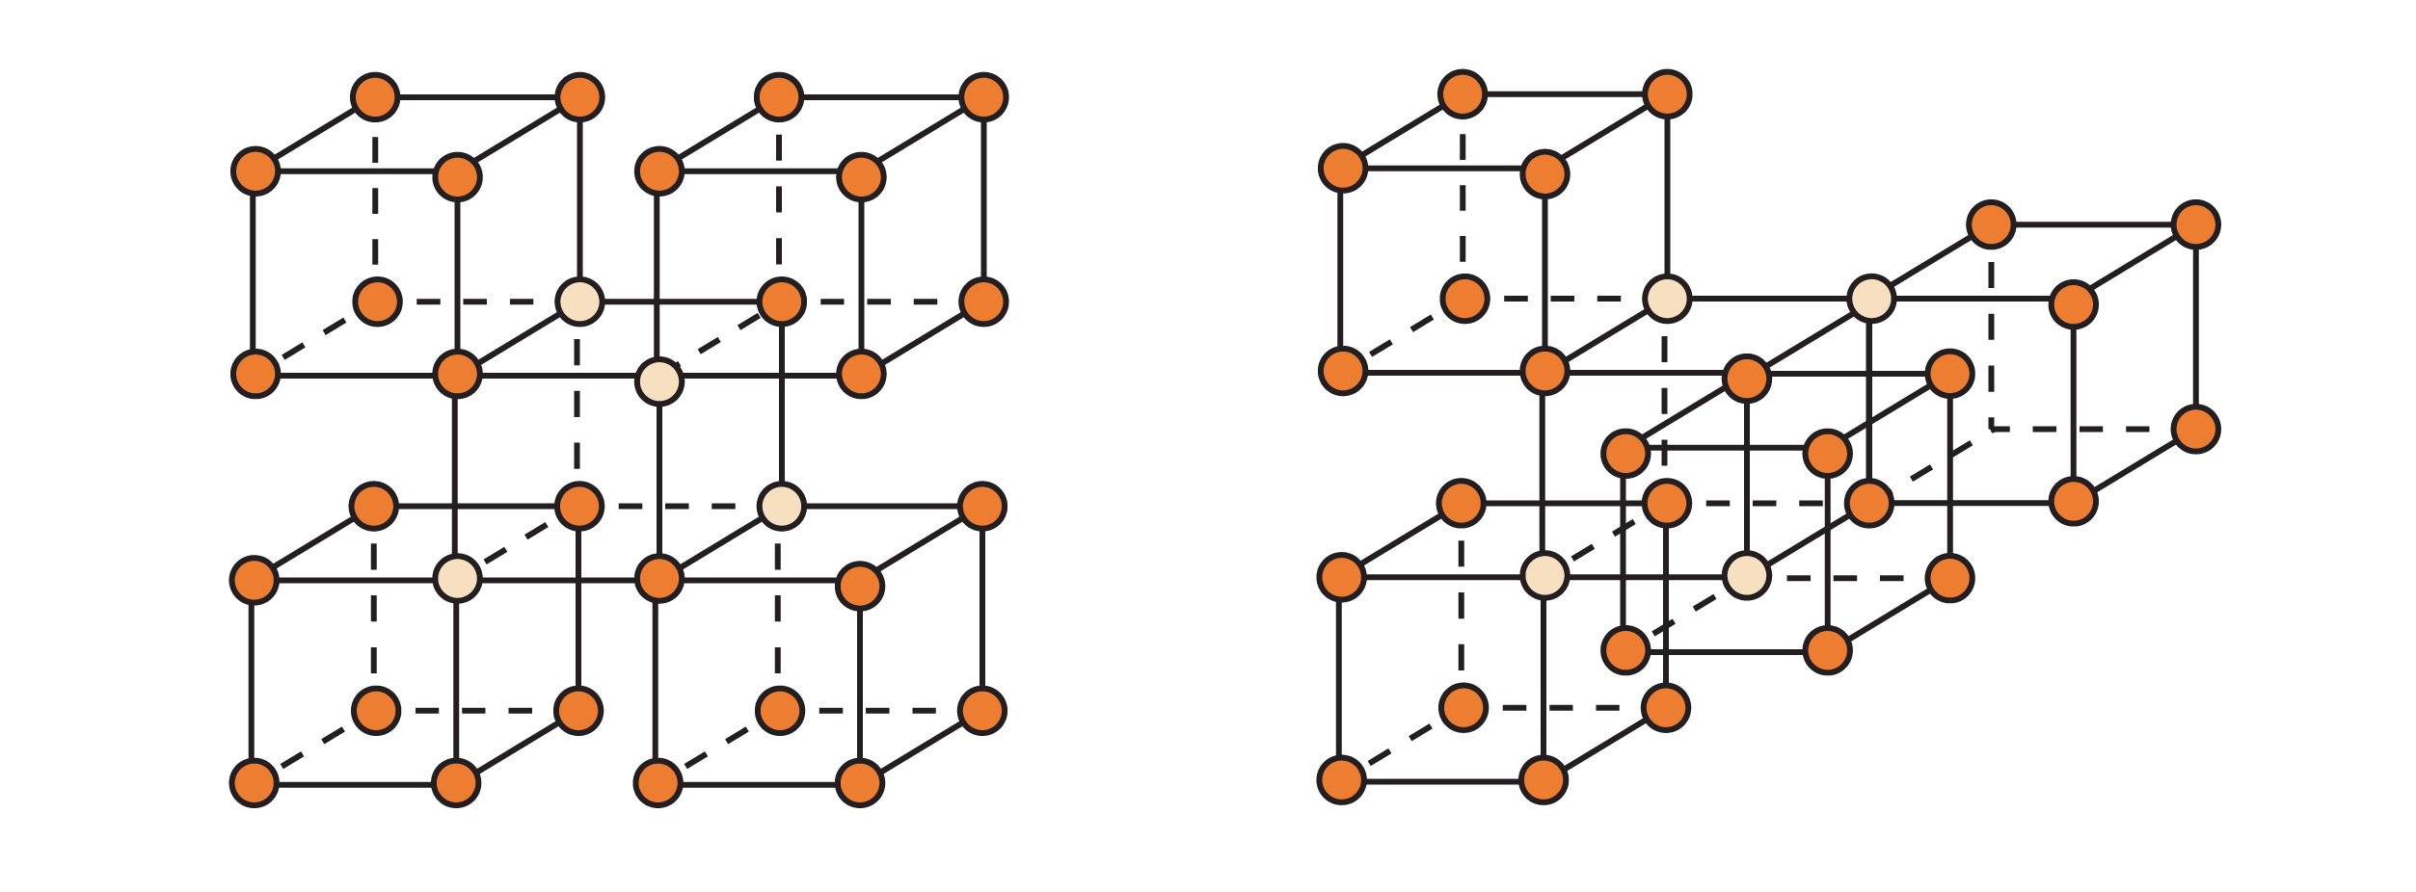
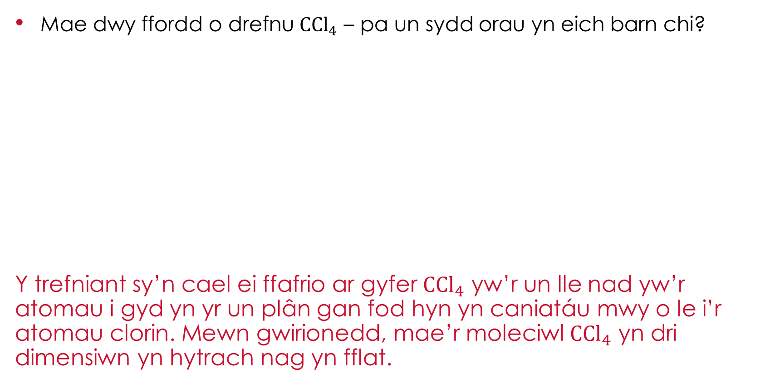
Gweithgaredd modelu – atebion enghreifftiol
Atebion Gweithgaredd 2
Mae dwy ffordd o drefnu ${CCl}_{4}$ – pa un sydd orau yn eich barn chi?
Y trefniant sy’n cael ei ffafrio ar gyfer ${CCl}_{4}$ yw’r un lle nad yw’r atomau i gyd yn yr un plân gan fod hyn yn caniatáu mwy o le i’r atomau clorin. Mewn gwirionedd, mae’r moleciwl ${CCl}_{4}$ yn dri dimensiwn yn hytrach nag yn fflat.

Slide 17

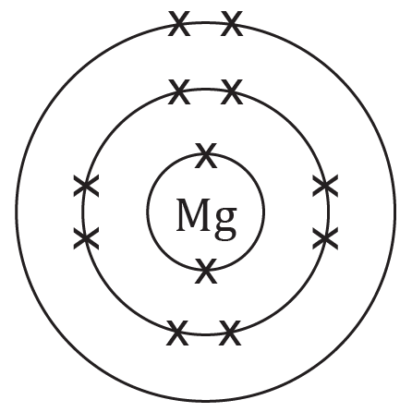
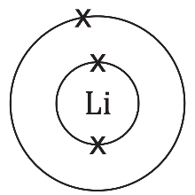
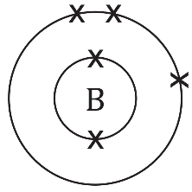
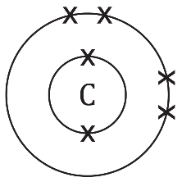
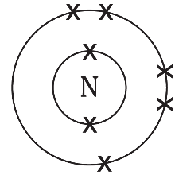
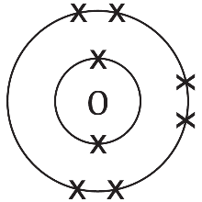
Gweithgaredd trafod
Gweithgaredd 3
Cymharwch fanteision ac anfanteision y model ciwbig â’r model dot a chroes crwn.
Pam ydych chi’n meddwl bod Lewis wedi rhoi’r gorau i ddefnyddio ciwbiau i gynrychioli atomau?

Slide 18
Atebion posibl
Atebion Gweithgaredd 3
Manteision model ciwb Lewis | Anfanteision model ciwb Lewis
Mae’n amlygu’r ffaith bod atomau a moleciwlau yn dri dimensiwn yn hytrach na dau ddimensiwn. Mae’n hawdd dangos bond dwbl. Mae’n rhoi sail resymegol ar gyfer wyth electron yn y plisgyn allanol. | Nid yw’n dangos bod electronau’n mynd mewn parau. Mae’n anodd iawn lluniadu moleciwlau cymhlyg. Problem gyda’r cyfnod cyntaf, hydrogen a heliwm, sydd â dau electron yn unig yn y plisgyn allanol. Gall atomau sy’n is i lawr y tabl cyfnodol fod â mwy nag wyth electron yn eu plisgyn allanol – felly mae angen i chi roi’r gorau i ddefnyddio’r ciwb a defnyddio polyhedron sydd â mwy o gorneli.
Pam ydych chi’n meddwl bod Lewis wedi rhoi’r gorau i ddefnyddio ciwbiau i gynrychioli atomau?
Mae’n debyg bod yr holl bwyntiau a restrir uchod wedi cyfrannu ond yr hyn sy’n bwysig yw ei bod hi’n rhy anodd lluniadu’r ciwbiau ar gyfer moleciwlau cymhlyg. Nid siâp ciwboid sydd ar atomau, yn sicr, ond nid ydynt ychwaith yn grwn, na hyd yn oed yn sfferig mewn gwirionedd.

Slide 19
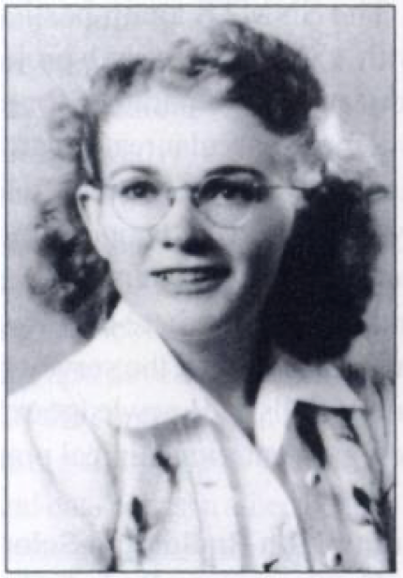
Gweithgaredd ymchwil
Gwaith ymchwil pellach
Darganfyddwch:
Pa fodel o’r atom oedd yn cael ei ddefnyddio cyn model Lewis.
Beth oedd rhan Lewis ym mhrosiect enwog Manhattan i gynhyrchu’r bom niwclear cyntaf.
Margaret Melhase
Roedd Margaret yn fyfyriwr cemeg israddedig yn 1941. Aeth hithau hefyd yn ei blaen i weithio ar brosiect Manhattan.
Pa ddarganfyddiad wnaeth Margaret pan oedd hi’n fyfyriwr a pham ei fod yn bwysig?
Pa rwystrau a wynebodd Margaret rhag dilyn gyrfa mewn cemeg? Sut mae hyn yn wahanol i fenywod ym maes cemeg heddiw?
S0793217, CC BY-SA 4.0 trwy Wikimedia Commons
Margaret Melhase
Notes:
Gallwch ddarllen hanes Margaret Melhase Fuchs yn Chemistry World: https://www.chemistryworld.com/culture/margaret-melhase-fuchs-and-the-radioactive-isotope/4015340.article
Darllenwch fwy am sut i gynnwys menywod sy’n gemegwyr yn eich addysgu gyda’r erthygl hon gyda gweithgaredd ac adnoddau o’n cyfres ar Nodau Datblygu Cynaliadwy’r Cenhedloedd Unedig: https://edu.rsc.org/resources/women-in-chemistry-14-16-years/4014508.article
Priodolir y ffotograff o Margaret Melhase o tua 1941 i S0793217 drwy Wikimedia Commons ac mae’n cael ei ddefnyddio o dan drwydded Creative Commons Attribution-Share Alike 4.0 International.
Ffynhonnell y ffotograff: https://commons.wikimedia.org/wiki/File:MargaretMelhase.png

